Slide 1
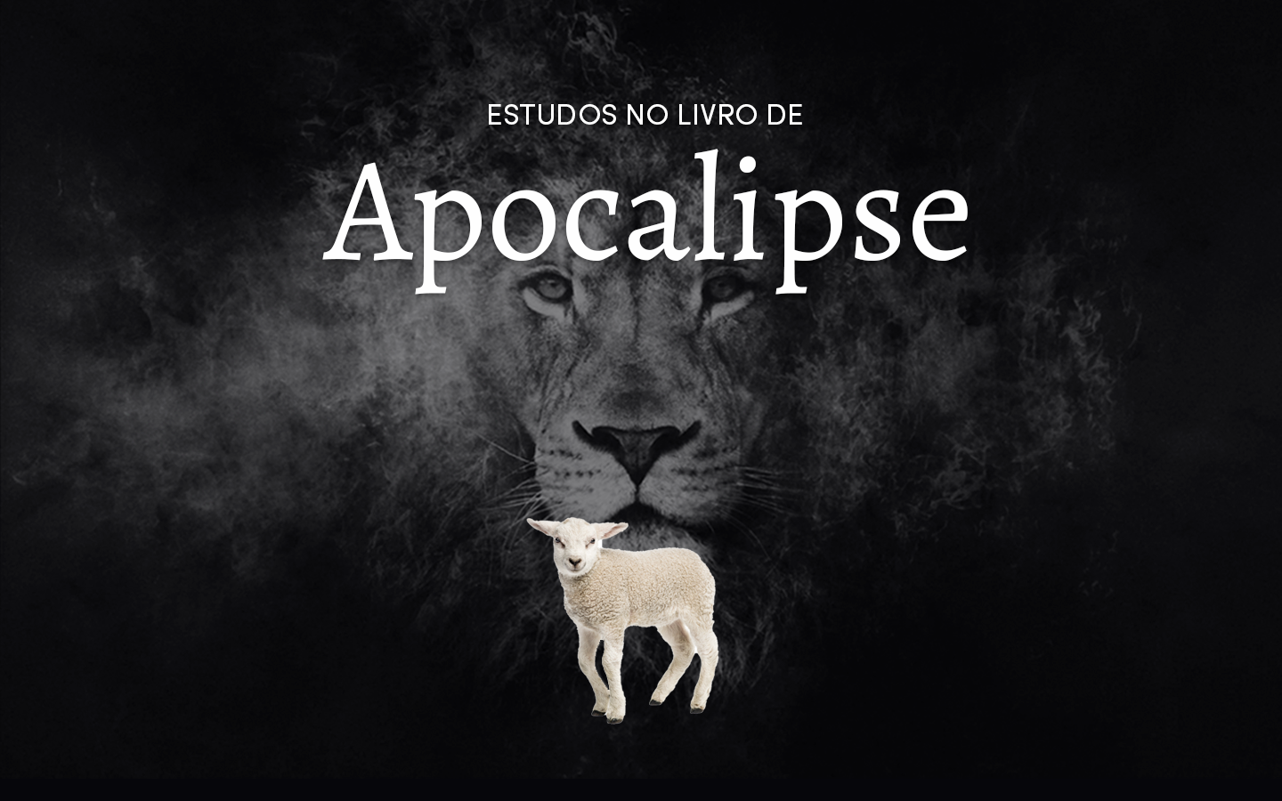

Slide 2
EPISÓDIO 05
O TOQUE DAS TROMBETAS
E A MISSÃO DO POVO DE DEUS
O TOQUE DAS 7 TROMBETAS
  AS 4 PRIMEIRAS TROMBETAS
  A 5ª e 6ª TROMBETA
  A 7ª TROMBETA
A MISSÃO DO POVO DE DEUS
  A MENSAGEM DO LIVRINHO ABERTO E A EXPERIÊNCIA DE JOÃO
  A MENSAGEM DO POVO DE DEUS: SANTUÁRIO CELESTIAL, SALVAÇÃO E JUÍZO
  A EXPERIÊNCIA DO POVO DE DEUS
ESTUDOS NO LIVRO DE | APOCALIPSE
PROFECIASDEAPOCALIPSE.COM.BR

Slide 3
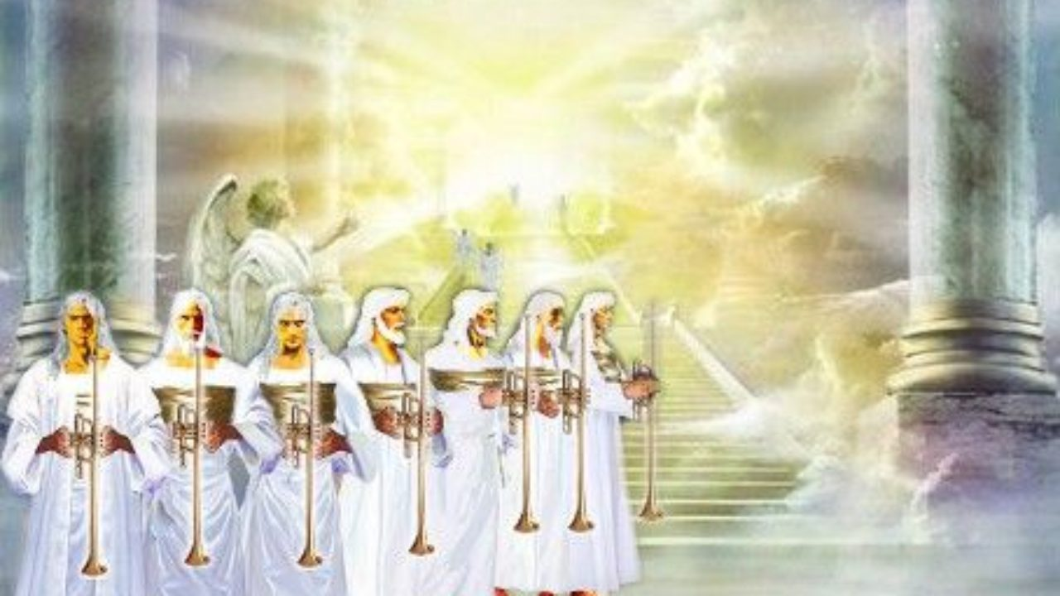

Slide 4
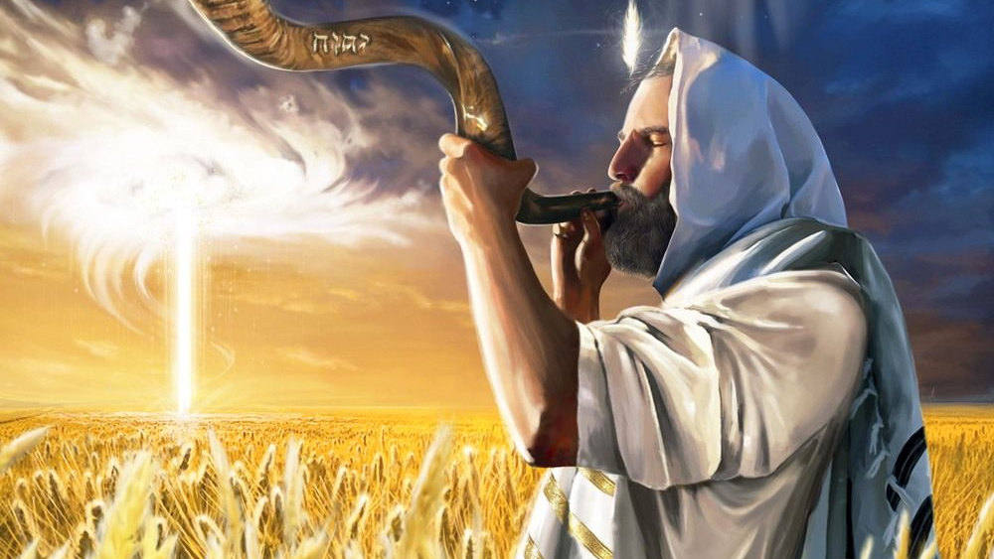

Slide 5
EPISÓDIO 05
O TOQUE DAS TROMBETAS
E A MISSÃO DO POVO DE DEUS
O que você pode observar de interessante no estudo destes capítulos?
O que mais te chamou atenção neste estudo?
Que lições você pode extrair para aplicar em sua vida?
Você conseguiu observar e aplicar as 8 chaves de interpretação?
DESCOBERTAS NO ESTUDO DOS CAPÍTULOS 8.2-11
ESTUDOS NO LIVRO DE | APOCALIPSE
PROFECIASDEAPOCALIPSE.COM.BR

Slide 6
EPISÓDIO 05
O FLUXO DOS EVENTOS
AS 7
IGREJAS
OS 7
SELOS
AS 7 TROMBETAS
O GRANDE CONFLITO
AS 7 PRAGAS
QUEDA DE BABILÔNIA
O MILÊNIO
A NOVA JERUSALÉM
TERMINAM COM VOLTA DE JESUS
PORÇÃO HISTÓRICA
PORÇÃO ESCATOLÓGICA
ESTUDOS NO LIVRO DE | APOCALIPSE
PROFECIASDEAPOCALIPSE.COM.BR

Slide 7
EPISÓDIO 03
CENAS INTRODUTORIAS
CENAS INTRODUTÓRIAS NO SANTUÁRIO CELESTIAL
LUGAR SANTÍSSIMO
LUGAR SANTO
PÁTIO
2. Mesa com os pães
Os 7 selos
Pia
Altar de sacrifício
Cruz de Cristo
4. Arca do concerto
O grande conflito
3. Altar de ouro
As 7 trombetas
1. Castiçal
Mensagens as 7 igrejas
5. As taças
As 7 pragas
ESTUDOS NO LIVRO DE | APOCALIPSE
PROFECIASDEAPOCALIPSE.COM.BR

Slide 8
EPISÓDIO 05
O TOQUE DAS SETE TROMBETAS
PARALELO ENTRE AS TROMBETAS E O SELOS
OS SETE SELOS | AS SETE TROMBETAS
Os quatro cavaleiros | As quatro primeiras trombetas
O quinto e sexto selo | O primeiro e o segundo Ai
Selamento do povo de Deus | O pequeno rolo, a medição do templo e as duas testemunhas
O sétimo selo, silencio no céu antes do julgamento | O terceiro Ai, o tempo chegou para o julgamento e recompensa dos servos de Deus
ESTUDOS NO LIVRO DE | APOCALIPSE
PROFECIASDEAPOCALIPSE.COM.BR

Slide 9
EPISÓDIO 05
O TOQUE DAS SETE TROMBETAS
AS TROMBETAS E A VIDA RELIGIOSA E MILITAR DO POVO DE DEUS (Nm 10; 2Cr 5.12-13;13.12-14)
TOQUE DAS 4 PRIMEIRAS TROMBETAS;
TOQUE DAS 5ª e 6ª TROMBETAS;
(MENSAGEM E MISSÃO DO POVO DE DEUS);
TOQUE DO 7ª TROMBETA.
ESTUDOS NO LIVRO DE | APOCALIPSE
PROFECIASDEAPOCALIPSE.COM.BR

Slide 10
EPISÓDIO 05
AS 4 PRIMEIRAS TROMBETAS
²Então, vi os sete anjos que se acham em pé diante de Deus, e lhes foram dadas sete trombetas.
³Veio outro anjo e ficou de pé junto ao altar, com um incensário de ouro, e foi-lhe dado muito incenso para oferecê-lo com as orações de todos os santos sobre o altar de ouro que se acha diante do trono;
⁴e da mão do anjo subiu à presença de Deus a fumaça do incenso, com as orações dos santos.
⁵E o anjo tomou o incensário, encheu-o do fogo do altar e o atirou à terra. E houve trovões, vozes, relâmpagos e terremoto.
⁶Então, os sete anjos que tinham as sete trombetas prepararam-se para tocar.
⁷O primeiro anjo tocou a trombeta, e houve saraiva e fogo de mistura com sangue, e foram atirados à terra. Foi, então, queimada a terça parte da terra, e das árvores, e também toda erva verde.
Apocalipse 8:2-7
⁸O segundo anjo tocou a trombeta, e uma como que grande montanha ardendo em chamas foi atirada ao mar, cuja terça parte se tornou em sangue,
⁹e morreu a terça parte da criação que tinha vida, existente no mar, e foi destruída a terça parte das embarcações.
¹⁰O terceiro anjo tocou a trombeta, e caiu do céu sobre a terça parte dos rios, e sobre as fontes das águas uma grande estrela, ardendo como tocha.
¹¹O nome da estrela é Absinto; e a terça parte das águas se tornou em absinto, e muitos dos homens morreram por causa dessas águas, porque se tornaram amargosas.
¹²O quarto anjo tocou a trombeta, e foi ferida a terça parte do sol, da lua e das estrelas, para que a terça parte deles escurecesse e, na sua terça parte, não brilhasse, tanto o dia como também a noite.
¹³Então, vi e ouvi uma águia que, voando pelo meio do céu, dizia em grande voz: Ai! Ai! Ai dos que moram na terra, por causa das restantes vozes da trombeta dos três anjos que ainda têm de tocar!
Apocalipse 8:8-13
Jr 51.24-25
Dn 2.34,44
Js 6.4
Jr 51.42
Dn 7.2-3,17
Ap 5.8
Jó 38.7
Ap .4.5
Ex 19.16-19
Is 12.3
Pv 13.14
Jo 7.38,39
Gn 1.2
Gn 1.14-18
Ef 6.12
Ex 9.23-25
Ez 38.22-23
Ez 5.12-13
Zc 13.8-9
Is 30.30
Sl 1.3
Sl 52.8
Is 61.3
Lc 17.37
ESTUDOS NO LIVRO DE | APOCALIPSE
PROFECIASDEAPOCALIPSE.COM.BR

Slide 11
AS 4 PRIMEIRAS TROMBETAS
IGREJA APOSTOLICA
IGREJA PERSEGUIDA
IGREJA CASAMENTO PAGANISMO
IGREJA EM APOSTASIA
VENCEDORA
PERSEGUIÇÕES
MARTIRES
HERESIAS DENTRO DA IGREJA
HERESIAS FALSOS ENSINAMENTOS
PROCLAMADORA DO EVANGELHO
SANGUE DERRAMADO
AUSENCIA DA PALAVRA DE DEUS E DE CRISTO
MORTE ESPIRITUAL
JUÍZOS SEVEROS OSBRE A IGREJA
ÉFESO
ESMINA
PERGAMO
TIATIRA
1º SELO
2º SELO
3º SELO
4º SELO
1ª TROMBETA
2ª TROMBETA
3ª TROMBETA
4ª TROMBETA
ESTUDOS NO LIVRO DE | APOCALIPSE
PROFECIASDEAPOCALIPSE.COM.BR

Slide 12
EPISÓDIO 05
A 5ª e 6ª TROMBETA
Is 14.12
Lc 10.18
¹O quinto anjo tocou a trombeta, e vi uma estrela caída do céu na terra. E foi-lhe dada a chave do poço do abismo.
²Ela abriu o poço do abismo, e subiu fumaça do poço como fumaça de grande fornalha, e, com a fumaceira saída do poço, escureceu-se o sol e o ar.
³Também da fumaça saíram gafanhotos para a terra; e foi-lhes dado poder como o que têm os escorpiões da terra,
⁴e foi-lhes dito que não causassem dano à erva da terra, nem a qualquer coisa verde, nem a árvore alguma e tão somente aos homens que não têm o selo de Deus sobre a fronte.
⁵Foi-lhes também dado, não que os matassem, e sim que os atormentassem durante cinco meses. E o seu tormento era como tormento de escorpião quando fere alguém.
⁶Naqueles dias, os homens buscarão a morte e não a acharão; também terão ardente desejo de morrer, mas a morte fugirá deles.
⁷O aspecto dos gafanhotos era semelhante a cavalos preparados para a peleja; na sua cabeça havia como que coroas parecendo de ouro; e o seu rosto era como rosto de homem;
⁸tinham também cabelos, como cabelos de mulher; os seus dentes, como dentes de leão;
⁹tinham couraças, como couraças de ferro; o barulho que as suas asas faziam era como o barulho de carros de muitos cavalos, quando correm à peleja;
¹⁰tinham ainda cauda, como escorpiões, e ferrão; na cauda tinham poder para causar dano aos homens, por cinco meses;
¹¹e tinham sobre eles, como seu rei, o anjo do abismo, cujo nome em hebraico é Abadom, e em grego, Apoliom.
¹²O primeiro ai passou. Eis que, depois destas coisas, vêm ainda dois ais.
Apocalipse 9:1-12
Gn 1.2
Lc 8.31
2Pe 2.4
Jr 51.14
Ex 10.4-15
Jl 2.4-10
Is .14-15
Jo 10.10
ESTUDOS NO LIVRO DE | APOCALIPSE
PROFECIASDEAPOCALIPSE.COM.BR

Slide 13
EPISÓDIO 05
A 5ª e 6ª TROMBETA
¹³O sexto anjo tocou a trombeta, e ouvi uma voz procedente dos quatro ângulos do altar de ouro que se encontra na presença de Deus,
¹⁴dizendo ao sexto anjo, o mesmo que tem a trombeta: Solta os quatro anjos que se encontram atados junto ao grande rio Eufrates.
¹⁵Foram, então, soltos os quatro anjos que se achavam preparados para a hora, o dia, o mês e o ano, para que matassem a terça parte dos homens.
¹⁶O número dos exércitos da cavalaria era de vinte mil vezes dez milhares; eu ouvi o seu número.
¹⁷Assim, nesta visão, contemplei que os cavalos e os seus cavaleiros tinham couraças cor de fogo, de jacinto e de enxofre. A cabeça dos cavalos era como cabeça de leão, e de sua boca saía fogo, fumaça e enxofre.
¹⁸Por meio destes três flagelos, a saber, pelo fogo, pela fumaça e pelo enxofre que saíam da sua boca, foi morta a terça parte dos homens;
¹⁹pois a força dos cavalos estava na sua boca e na sua cauda, porquanto a sua cauda se parecia com serpentes, e tinha cabeça, e com ela causavam dano.
²⁰Os outros homens, aqueles que não foram mortos por esses flagelos, não se arrependeram das obras das suas mãos, deixando de adorar os demônios e os ídolos de ouro, de prata, de cobre, de pedra e de pau, que nem podem ver, nem ouvir, nem andar;
²¹nem ainda se arrependeram dos seus assassínios, nem das suas feitiçarias, nem da sua prostituição, nem dos seus furtos.
Apocalipse 9:13-21
Is 8.7-8
Ap 7.1-3
Ap 7
Gn 19.24,28
Sl 11.6
Ez 38.22
ESTUDOS NO LIVRO DE | APOCALIPSE
PROFECIASDEAPOCALIPSE.COM.BR

Slide 14
EPISÓDIO 05
A 5ª e 6ª TROMBETA
¹⁰tinham ainda cauda, como escorpiões, e ferrão; na cauda tinham poder para causar dano aos homens, por cinco meses;
¹⁹pois a força dos cavalos estava na sua boca e na sua cauda, porquanto a sua cauda se parecia com serpentes, e tinha cabeça, e com ela causavam dano.
INICIO DO JUÍZO CELESTIAL
TEMPO
DO FIM
MESMERISMO
ESPIRITISMO
MODERNO
TEOSOFIA
ALEISTER CROWLEY
MORMONS
ILUMINISMO /
RACIONALISMO / ATEÍSMO
EVOLUCIONISMO
COMUNISMO /
CAPITALISMO
TESTEMUNHAS
DE JEOVA
ESPIRITISMO
Destruir a Bíblia sem queima-la;
Destruir a verdade da criação, pois assim todo plano da redenção colapsa;
Destruir a crença na alma mortal.
1844
1848
1715
1840
1847
1870
1700
1830
1875
1798
fim do período de supremacia do chifre pequeno (Roma Papal)
Dn 7.24-25
1844
inicio da purificação do santuário celestial
Dn 8.14; João ordenado a medir o santuário e os adoradores Ap 11.
ESTUDOS NO LIVRO DE | APOCALIPSE
PROFECIASDEAPOCALIPSE.COM.BR

Slide 15
EPISÓDIO 05
O TOQUE DAS SETE TROMBETAS
PARALELO ENTRE AS TROMBETAS E O SELOS
OS SETE SELOS | AS SETE TROMBETAS
Os quatro cavaleiros | As quatro primeiras trombetas
O quinto e sexto selo | O primeiro e o segundo Ai
Selamento do povo de Deus | O pequeno rolo, a medição do templo e as duas testemunhas
O sétimo selo, silencio no céu antes do julgamento | O terceiro Ai, o tempo chegou para o julgamento e recompensa dos servos de Deus
ESTUDOS NO LIVRO DE | APOCALIPSE
PROFECIASDEAPOCALIPSE.COM.BR

Slide 16
EPISÓDIO 05
A MENSAGEM DO LIVRO ABERTO E A EXPERIENCIA DE JOÃO
LIVRO SELADO
Ap 1 -10
Ap 12-22.5
ESTUDOS NO LIVRO DE | APOCALIPSE
PROFECIASDEAPOCALIPSE.COM.BR

Slide 17
EPISÓDIO 05
A MENSAGEM DO LIVRO ABERTO E A EXPERIENCIA DE JOÃO
¹Vi outro anjo forte descendo do céu, envolto em nuvem, com o arco-íris por cima de sua cabeça; o rosto era como o sol, e as pernas, como colunas de fogo;
²e tinha na mão um livrinho aberto. Pôs o pé direito sobre o mar e o esquerdo, sobre a terra,
³e bradou em grande voz, como ruge um leão, e, quando bradou, desferiram os sete trovões as suas próprias vozes.
⁴Logo que falaram os sete trovões, eu ia escrever, mas ouvi uma voz do céu, dizendo: Guarda em segredo as coisas que os sete trovões falaram e não as escrevas.
⁵Então, o anjo que vi em pé sobre o mar e sobre a terra levantou a mão direita para o céu
⁶e jurou por aquele que vive pelos séculos dos séculos, o mesmo que criou o céu, a terra, o mar e tudo quanto neles existe: Já não haverá demora,
⁷mas, nos dias da voz do sétimo anjo, quando ele estiver para tocar a trombeta, cumprir-se-á, então, o mistério de Deus, segundo ele anunciou aos seus servos, os profetas.
⁸A voz que ouvi, vinda do céu, estava de novo falando comigo e dizendo: Vai e toma o livro que se acha aberto na mão do anjo em pé sobre o mar e sobre a terra.
⁹Fui, pois, ao anjo, dizendo-lhe que me desse o livrinho. Ele, então, me falou: Toma-o e devora-o; certamente, ele será amargo ao teu estômago, mas, na tua boca, doce como mel.
¹⁰Tomei o livrinho da mão do anjo e o devorei, e, na minha boca, era doce como mel; quando, porém, o comi, o meu estômago ficou amargo.
¹¹Então, me disseram: É necessário que ainda profetizes a respeito de muitos povos, nações, línguas e reis.
Apocalipse 10:1-11
Ap 1.15,16
Ap 4.5
Dn 12.4
Jr 15.16
Ez 2.10; 3.4
Dn 12.7
ESTUDOS NO LIVRO DE | APOCALIPSE
PROFECIASDEAPOCALIPSE.COM.BR

Slide 18
EPISÓDIO 05
A MENSAGEM DO POVO DE DEUS: SANTUARIO, SALVAÇÃO E JUÍZO
¹Foi-me dado um caniço semelhante a uma vara, e também me foi dito: Dispõe-te e mede o santuário de Deus, o seu altar e os que naquele adoram;
²mas deixa de parte o átrio exterior do santuário e não o meças, porque foi ele dado aos gentios; estes, por quarenta e dois meses, calcarão aos pés a cidade santa.
³Darei às minhas duas testemunhas que profetizem por mil duzentos e sessenta dias, vestidas de pano de saco.
⁴São estas as duas oliveiras e os dois candeeiros que se acham em pé diante do Senhor da terra.
⁵Se alguém pretende causar-lhes dano, sai fogo da sua boca e devora os inimigos; sim, se alguém pretender causar-lhes dano, certamente, deve morrer.
⁶Elas têm autoridade para fechar o céu, para que não chova durante os dias em que profetizarem. Têm autoridade também sobre as águas, para convertê-las em sangue, bem como para ferir a terra com toda sorte de flagelos, tantas vezes quantas quiserem.
⁷Quando tiverem, então, concluído o testemunho que devem dar, a besta que surge do abismo pelejará contra elas, e as vencerá, e matará,
⁸e o seu cadáver ficará estirado na praça da grande cidade que, espiritualmente, se chama Sodoma e Egito, onde também o seu Senhor foi crucificado.
⁹Então, muitos dentre os povos, tribos, línguas e nações contemplam os cadáveres das duas testemunhas, por três dias e meio, e não permitem que esses cadáveres sejam sepultados.
¹⁰Os que habitam sobre a terra se alegram por causa deles, realizarão festas e enviarão presentes uns aos outros, porquanto esses dois profetas atormentaram os que moram sobre a terra.
Lv 16.33
Ez 40-42
Mt 7.2
Dn 7.2425
Zc 4
Jr 15.16
Ez 2.10; 3.4
Ex 7 -11
Jr 5.14
1Rs 17.1
ESTUDOS NO LIVRO DE | APOCALIPSE
PROFECIASDEAPOCALIPSE.COM.BR

Slide 19
EPISÓDIO 05
A MENSAGEM DO POVO DE DEUS: SANTUARIO, SALVAÇÃO E JUÍZO
¹¹Mas, depois dos três dias e meio, um espírito de vida, vindo da parte de Deus, neles penetrou, e eles se ergueram sobre os pés, e àqueles que os viram sobreveio grande medo;
¹²e as duas testemunhas ouviram grande voz vinda do céu, dizendo-lhes: Subi para aqui. E subiram ao céu numa nuvem, e os seus inimigos as contemplaram.
¹³Naquela hora, houve grande terremoto, e ruiu a décima parte da cidade, e morreram, nesse terremoto, sete mil pessoas, ao passo que as outras ficaram sobremodo aterrorizadas e deram glória ao Deus do céu.
¹⁴Passou o segundo ai. Eis que, sem demora, vem o terceiro ai.
Apocalipse 11:11-14
ESTUDOS NO LIVRO DE | APOCALIPSE
PROFECIASDEAPOCALIPSE.COM.BR

Slide 20
EPISÓDIO 05
A 7ª TROMBETA
¹⁴Passou o segundo ai. Eis que, sem demora, vem o terceiro ai.
¹⁵O sétimo anjo tocou a trombeta, e houve no céu grandes vozes, dizendo: O reino do mundo se tornou de nosso Senhor e do seu Cristo, e ele reinará pelos séculos dos séculos.
¹⁶E os vinte e quatro anciãos que se encontram sentados no seu trono, diante de Deus, prostraram-se sobre o seu rosto e adoraram a Deus,
¹⁷dizendo: Graças te damos, Senhor Deus, Todo-Poderoso, que és e que eras, porque assumiste o teu grande poder e passaste a reinar.
¹⁸Na verdade, as nações se enfureceram; chegou, porém, a tua ira, e o tempo determinado para serem julgados os mortos, para se dar o galardão aos teus servos, os profetas, aos santos e aos que temem o teu nome, tanto aos pequenos como aos grandes, e para destruíres os que destroem a terra.
¹⁹Abriu-se, então, o santuário de Deus, que se acha no céu, e foi vista a arca da Aliança no seu santuário, e sobrevieram relâmpagos, vozes, trovões, terremoto e grande saraivada.
Apocalipse 11:14-19
ESTUDOS NO LIVRO DE | APOCALIPSE
PROFECIASDEAPOCALIPSE.COM.BR

Slide 21
EPISÓDIO 03
CENAS INTRODUTORIAS
CENAS INTRODUTÓRIAS NO SANTUÁRIO CELESTIAL
LUGAR SANTÍSSIMO
LUGAR SANTO
PÁTIO
2. Mesa com os pães
Os 7 selos
Pia
Altar de sacrifício
Cruz de Cristo
4. Arca do concerto
O grande conflito
3. Altar de ouro
As 7 trombetas
1. Castiçal
Mensagens as 7 igrejas
5. As taças
As 7 pragas
ESTUDOS NO LIVRO DE | APOCALIPSE
PROFECIASDEAPOCALIPSE.COM.BR

Slide 22
ESTUDOS INTRODUTÓRIOS
PRÓXIMOS ESTUDOS
Introdução ao Livro e Capitulo 1
As Sete Igrejas (2 - 3.22)
O Trono de Deus e do Cordeiro ( 4 – 5 )
Os Sete Selos (6 – 8.1)
As Sete Trombetas (8.2 – 11.18)
O Grande Conflito (12-14)
As 7 últimas pragas
A Queda de Babilônia
O Milênio
A Nova Jerusalém
ESTUDOS NO LIVRO DE | APOCALIPSE
PROFECIASDEAPOCALIPSE.COM.BR

